Slide 1
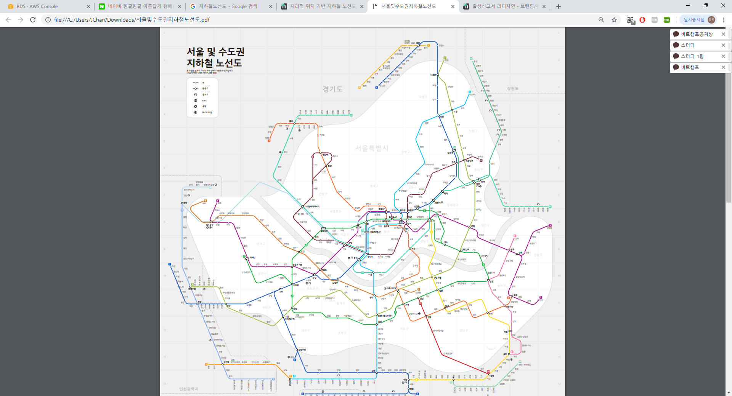
API 활용
You
팀 프로젝트 발표
조조 조
Me
강수진 김혜연
문상혁 박종찬
하지승
Notes:
저희 조조 조 프로젝트 발표 시작하겠습니다.
팀원은 강수진, 김혜연, 문상혁, 박종찬, 하지승 이상 5인입니다. *(클릭)

Slide 2
001
아이디어 소개
지원 서비스
Contents
002
팀소개
역할분담
003
활용 API 소개
카카오API
정부공공데이터
서울시 열린데이터
네이버 API
기상청
004
진행도
구현 순서도
005
시뮬레이션
006
Q & A
Notes:
우선 저희 프로젝트 소개 순서를 말씀드리겠습니다.
첫번째로 저희가 무슨 아이디어를 가지고 프로젝트를 진행하게 되었는지, 아이디어 소개를 하고요,
어떤 API를 활용해서 구현을 했는지, 또 진행도를 보면서 구현 순서를 말씀드리고
구현한 화면을 통해서 설명을 드리도록 하겠습니다. *(클릭)

Slide 3
1
아이디어 소개
너와 나의 연결고리
Notes:
프로젝트 제목 // BGM 재생
<BGM>너와 나의 연결 고리<BGM>
// BGM 재생 종료
입니다. *(클릭)

Slide 4
웹 서비스 구상내용
Notes:
우선 서울에 사는 *(클릭) 두 사람이 만날 약속을 잡는 것에서 시작합니다.
친구와 만날 때, 이런 말 많이들 하시죠, *(클릭)“중간에서 만나“.
서울시는 대중교통, *(클릭) 지하철 시스템이 잘 되어 있는 것에서 착안하여
두 사람의 중간지점의 *(클릭) 지하철 역과 환승정보를 찾아주고, *(클릭) 부가적으로 그 중간 지점의 날씨와 와이파이 정보를 볼 수 있는 서비스를 구상하였습니다. *(클릭)

Slide 5
2
팀소개
조조 조
Notes:
어떤 API를 활용하였는지 소개하겠습니다. *(클릭)

Slide 6
역할 분담
강수진
문상혁
하지승
대중교통 환승경로
지하철역 와이파이 정보
Kakao 로그인/ 로그아웃 구현
다음 맵 지도 구현
(다중 마커)
파파고 API 구현
다음 맵 지도 구현
(선긋기)
김혜연
박종찬
중간지점 좌표 추출
동네예보 초단기 현재실황 날씨 데이터 받아오기
좌표계 변환 하여
인근 지하철 좌표 추출
CSS 및
구현 기능 통합 처리

Slide 7
3
활용 API 소개
API
Notes:
어떤 API를 활용하였는지 소개하겠습니다. *(클릭)

Slide 8
Kakao Developers_
다음 MAP API
카카오 로그인 API
Kakao
Developers_
주소 검색 API
API
Notes:
카카오디벨로퍼에서는 화면과 같은 API를 사용했습니다.
카카오 로그인 API는 실제 카카오 계정으로 로그인하여 사용자 이름과 프로필 사진을 가져옵니다.
다음 MAP API는 지도를 띄우고, 좌표변환, 마커, 중간선 표시등 API에 정의되어있는 다양한 메서드들을 사용하였고,
주소 검색 API 는 입력받은 주소값으로 WGS84 좌표를 반환해줍니다. *(클릭)

Slide 9


정부 공공 데이터, 서울시 열린데이터
근접 지하철 위치
대중교통 환승정보
서울 지하철 WIFI 위치정보
API
Notes:
정부 공공 데이터, 서울시 열린 데이터에서
대중교통 환승정보 API를 통해 두 좌표의 지하철 환승정보를 받아오고,
근접 지하철 위치 정보 API로 사용자가 입력한 주소지의 인접 지하철 정보를 반환받을 수 있습니다.
지하철 WIFI 위치 정보 API로는 지하철 역사 내 와이파이 정보를 받아오는데 활용하였습니다 *(클릭)

Slide 10
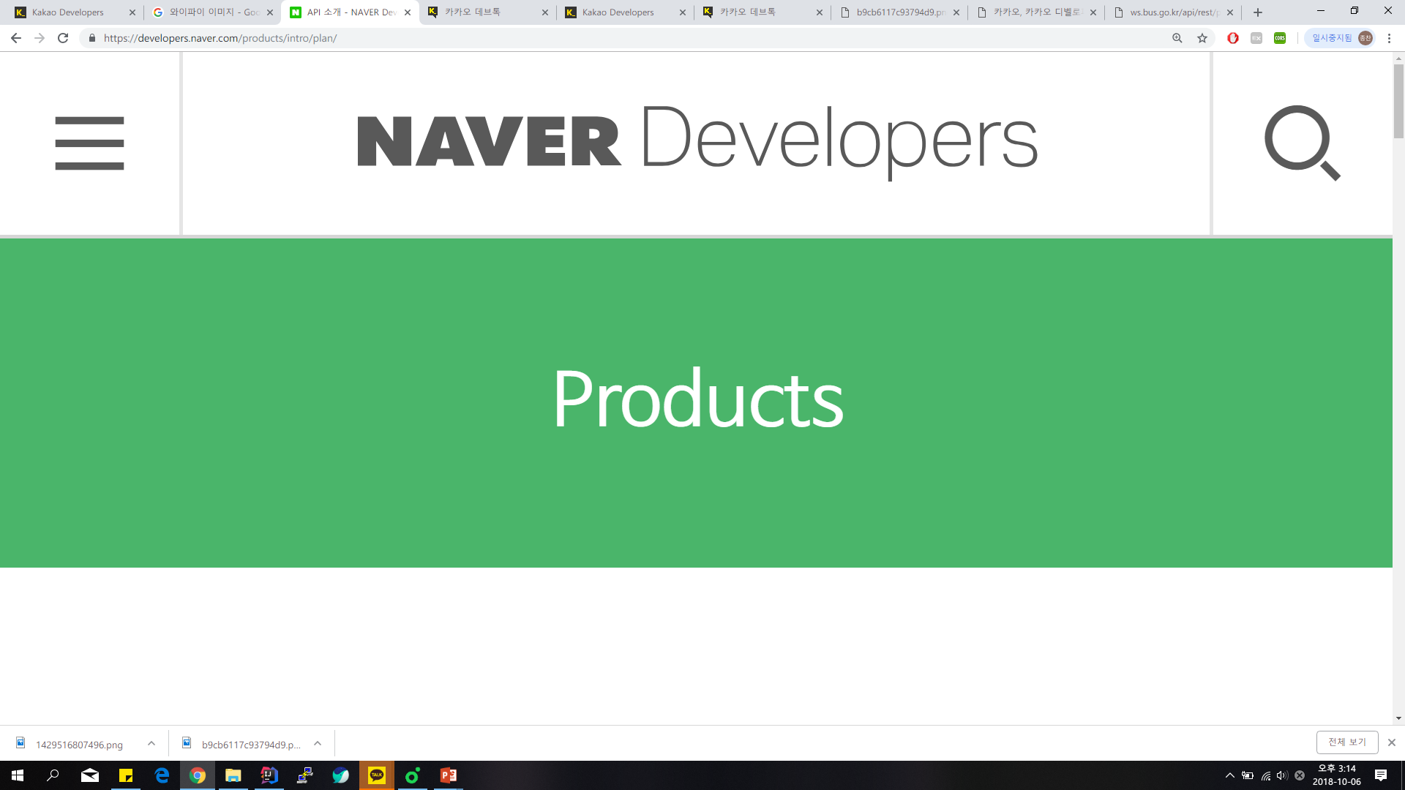

NAVER Developers, 기상청
현재 날씨 정보
파파고 API
API
Notes:
네이버 디벨로퍼와 기상청입니다.
네이버 디벨로퍼의 파파고API를 활용하여 사용자의 입력값을 영어로 변환 하고,
기상청의 동네예보 초단기실황 API를 통하여 원하는 좌표의 현재 날씨 정보를 받아올 수 있습니다. *(클릭)

Slide 11
4
진행도
Implement
Notes:
그러면 소개한 API들이 어떤 순서로 진행되는지 보겠습니다. *(클릭)

Slide 12
구현 순서도
카카오 로그인
카카오 프로필
정보 반환
좌표 변환
WGS84 -> WTM 좌표값 추출
좌표 변환
WTM -> WGS84 좌표값 추출
주소검색
주소명으로
Wgs84 좌표값 추출
인근 지하철 위치
WTM 좌표값 추출
이전 상황 반복
주소검색->좌표변환
->인근지하철 위치-> 좌표변환
지하철 환승정보
환승정보 반환
WI-FI 정보
좌표 주소 이용
날씨 정보
좌표 주소 이용
선 색상 변경Papago 한영 변환
중간위치 계산
WTM -> WGS84 좌표값 추출
Notes:
*(클릭) 우선 카카오 로그인부터 시작합니다. 로그인 후 메인 화면이 나타나게 되고, 주소를 검색하게 되면 주소명으로 WGS84 좌표값을 추출하여 WTM좌표로 변환합니다. 변환된 WTM 좌표로는 인접한 지하철역의 정보를 받아올 수 있습니다.
지하철역의 WTM좌표는 다시 WGS84좌표로 변환해두고요.
반복해서 두 사용자의 정보를 모두 입력하고 나면 입력된 데이터로 두 사람의 중간 위치를 찾아서 해당 좌표의 인접 지하철역 정보를 받아옵니다. 마찬가지로 이때도 WTM -> WGS84 좌표변환을 해둡니다.
이제 각 출발역에서 중간역까지의 경로와 소요시간 등 환승정보를 사용자에게 보여줄 수 있고요,
사용자가 입력한 색상 정보는 파파고 api를 통해 한영변환이 되어 지도api로 넘어갑니다. 색상의 영문명은 다음맵Api의 도형시각화 기능을 통해서 지도상에 해당 색상의 선으로 출력됩니다.
또 중간 위치의 wifi 정보와 현재 날씨 정보를 받아오게 됩니다. *(클릭)

Slide 13
5
시뮬레이션
Simulation
Notes:
구현된 화면을 직접 보여드리며 설명해드리겠습니다. *(클릭)

Slide 14
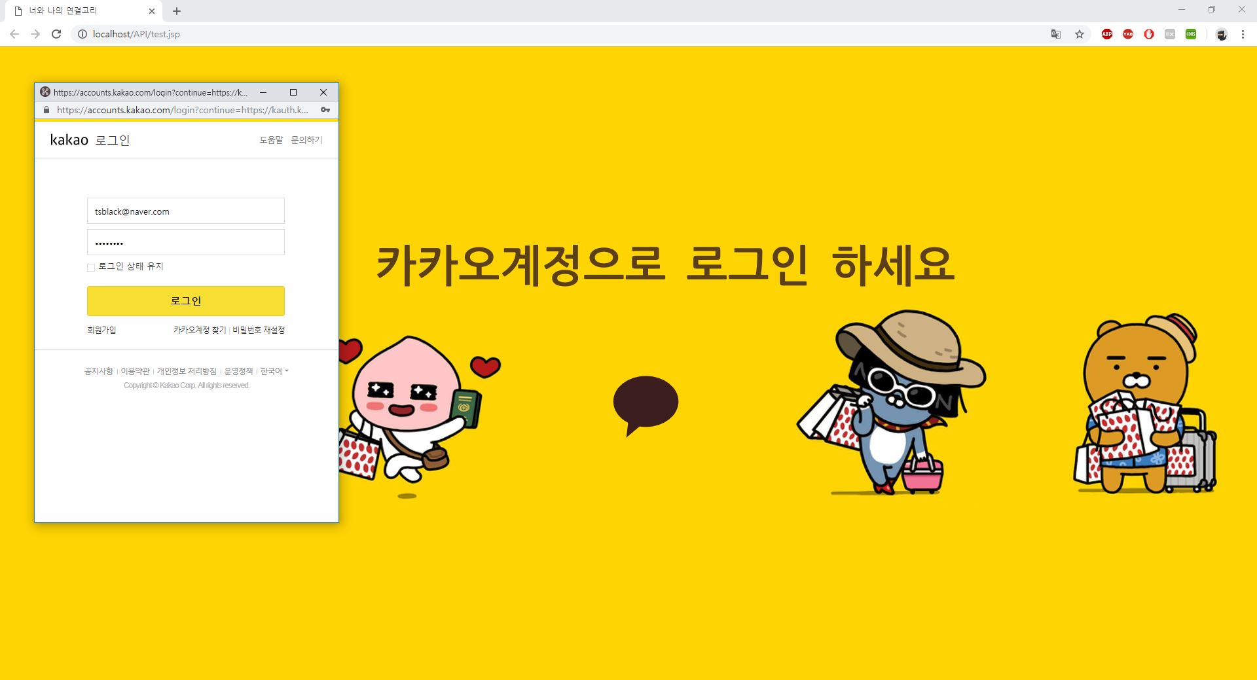
Notes:
우선 카카오 로그인부터 시작합니다. 카카오 로그인 API를 이용하여 로그인 후 메인 화면이 나타나게 됩니다.
저희는 ajax를 이용하여 페이지 이동이 없게끔 구현하였기 때문에, 로그인시에도 마찬가지로 페이지 이동이 없도록 하기 위해서
두 개의 메인화면 div 박스를 위 아래로 겹쳐 두고, 두 박스의 z-index값을 다르게 주어서 로그인했을 때와 로그아웃했을 때 그 상황에 해당하는 화면이 위로 올라오거나 아래로 내려오게끔 처리하였습니다. 로그인을 하게 되면… *(클릭)

Slide 15
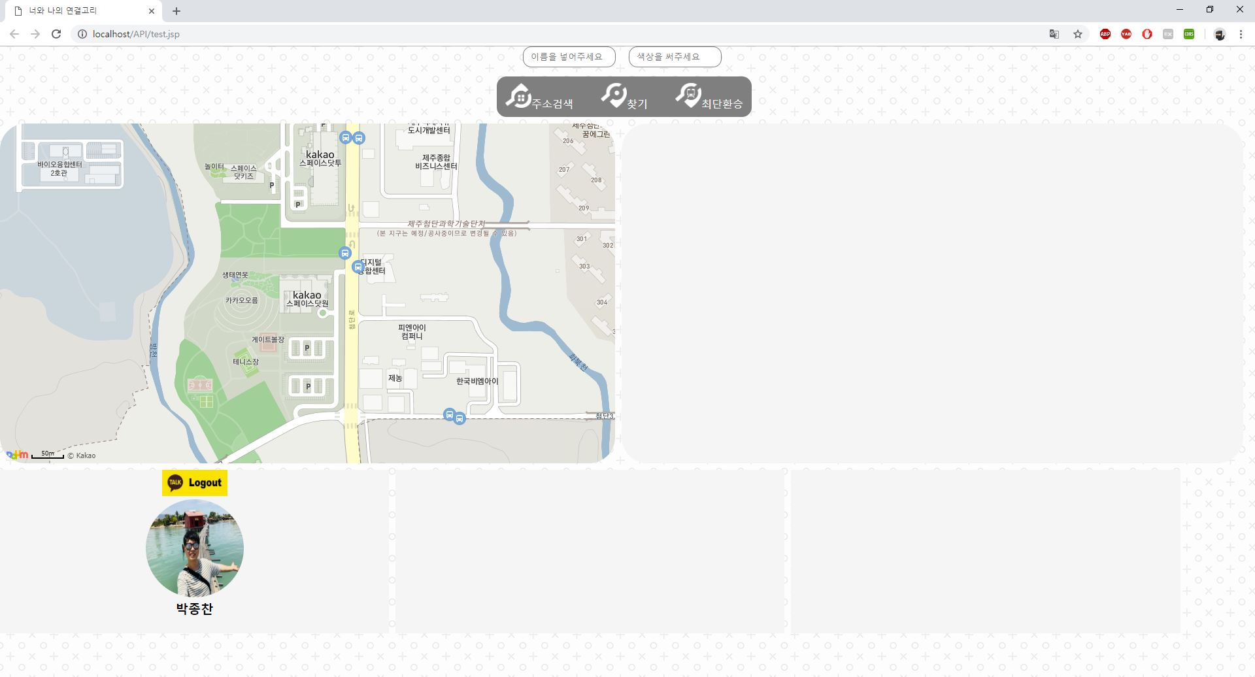
Notes:
이렇게 본 메인 화면이 뜨고요, 좌측 아래를 보시면 로그인 한 본인의 프로필이 나타납니다.
로그아웃버튼이 있고요, 프로필사진, 이름이 보입니다. *(클릭)

Slide 16
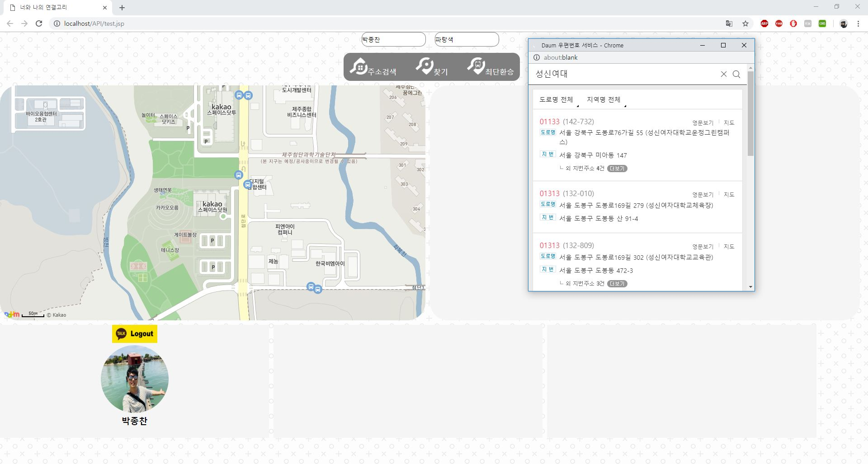
Notes:
상단 인풋 박스에 사용자 이름과 원하는 색을 입력할 수 있습니다. 입력한 색상명은 나중에 지도 위에 선을 표시할 때 쓰이게 되고요, 우선 정보를 입력하고 주소를 검색하게 되면 다음맵api가 해당 주소의 WGS84 좌표값을 추출해주고, 지도상에 마커와 인도윈포우를 출력합니다. *(클릭)

Slide 17
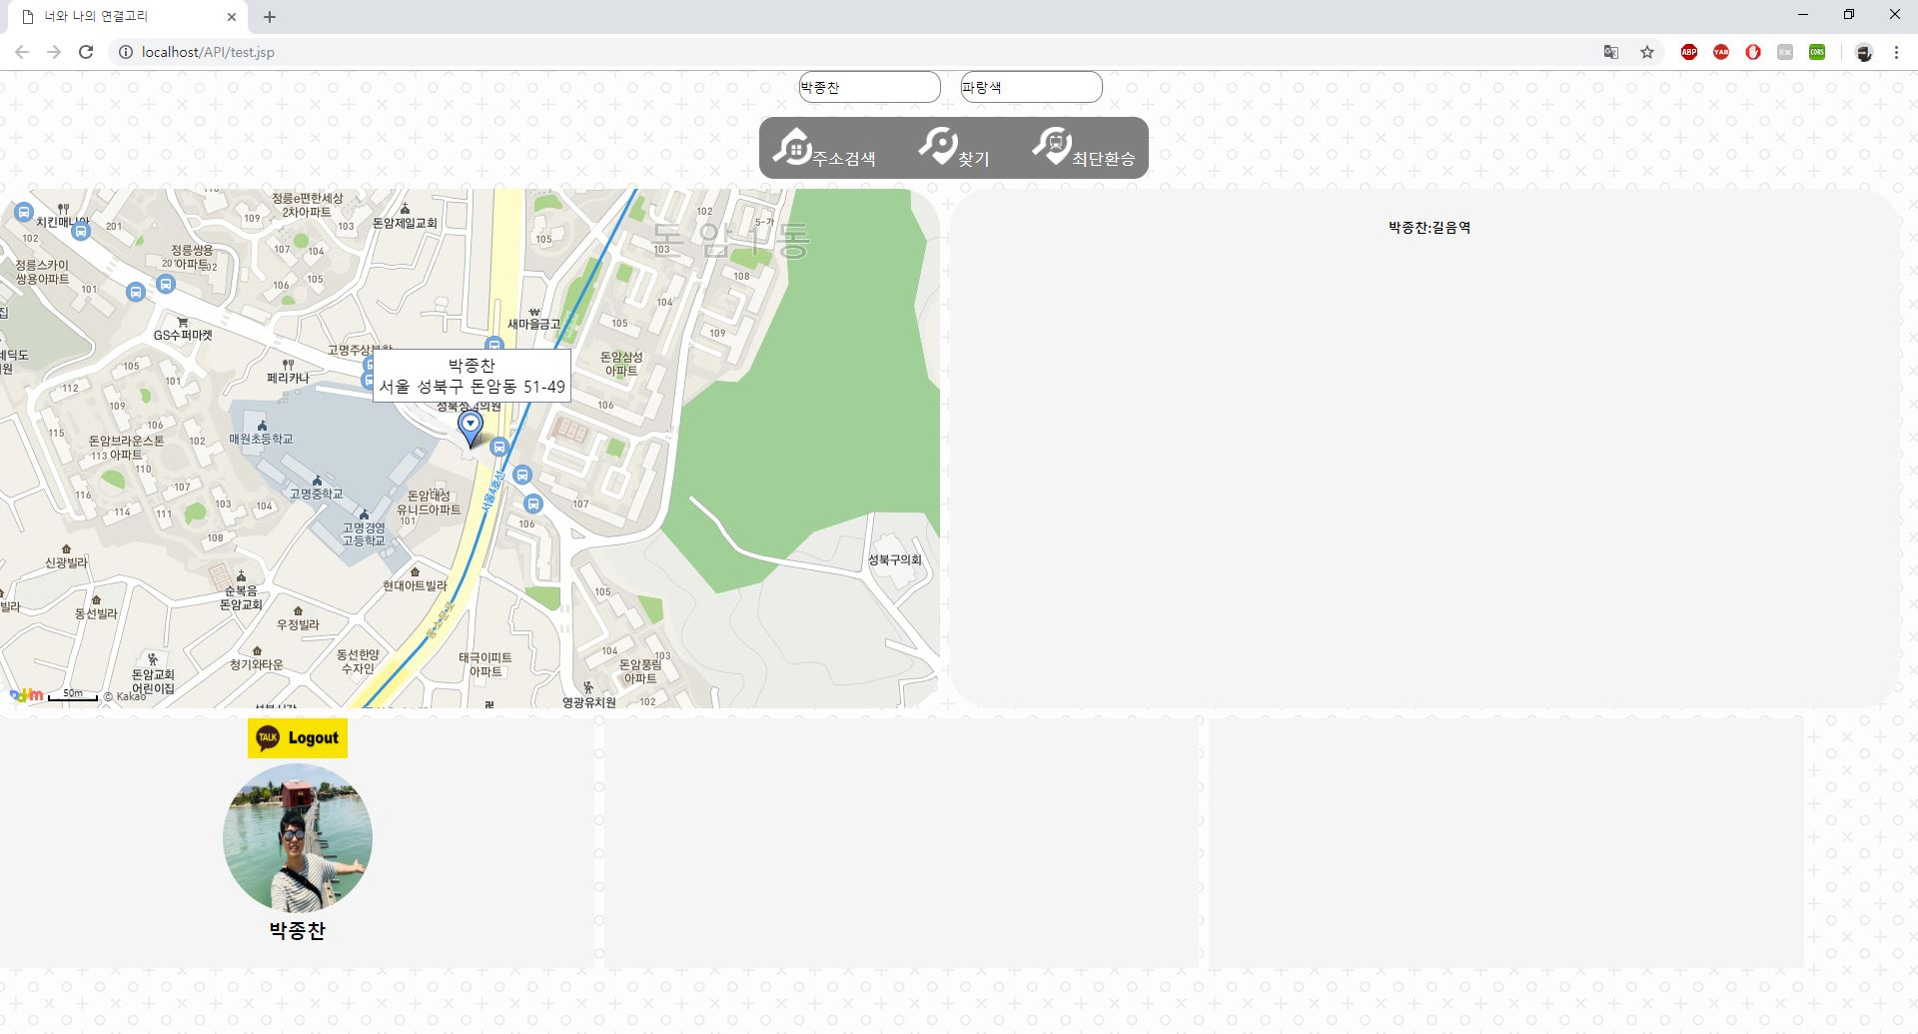
Notes:
사용자가 입력한 주소로 지도상에 마커와 인포윈도우를 출력했습니다. 여기서 이 주소에 인접한 지하철역의 데이터를 받아와야 하는데, 서울시 열린데이터의 인접지하철 찾기 API는 WTM 좌표계를 사용하고 있습니다. 따라서 지도검색시 추출된 WGS84 좌표값을 WTM좌표로 변환하여 사용합니다.
저희는 인접지하철역의 정보를 JSON형식으로 받아왔구요,
받아온 인접지하철역의 WTM좌표는 다시 WGS84 좌표로 변환해둡니다.
반복해서 두 사용자의 데이터를 모두 입력하고 나면 입력된 데이터로 두 사람의 중간 위치를 찾아서 해당 좌표의 인접 지하철역 정보를 받아옵니다. 마찬가지로 이때도 WTM 좌표변환을 하게 됩니다.
여기 찾기 버튼을 누르면. *(클릭)

Slide 18
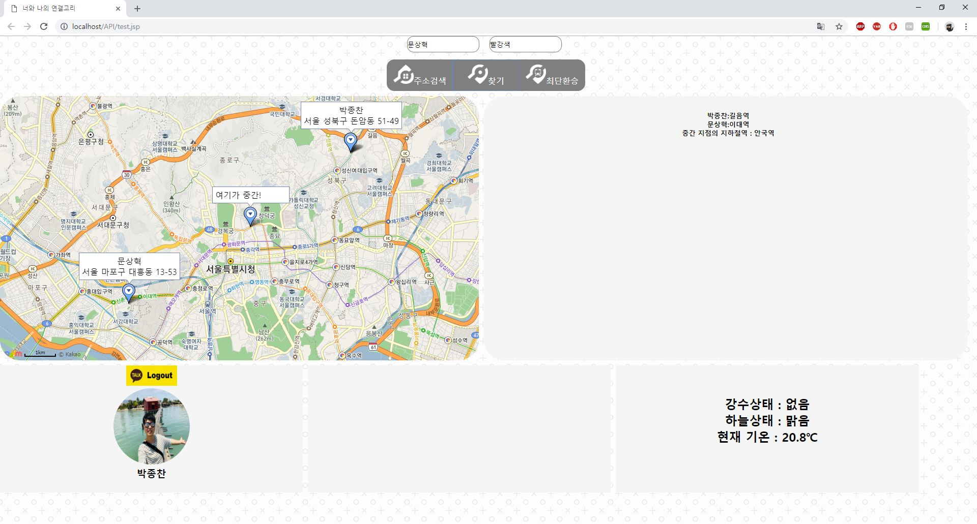
Notes:
이렇게 중간 지점을 찾아옵니다.
지도를 보시면 각 사용자의 위치와 여기가 중간! 이라고 마커와 인포윈도우가 표시되어 있구요,
지도 우측에 두 사람의 각 출발역과 중간역의 역명이 보여집니다.
우측 하단에는 중간지점의 현재 날씨를 출력해주고 있는데요, 기상청의 동네예보 초단기실황 API를 활용하였습니다.
보통 외출시에 필요한 날씨정보는 비가 오는지, 하늘은 맑은지, 기온은 어떠한지. 를 주로 본다고 생각해서
이 세가지 데이터를 XML 형식으로 받아와 띄웠는데, 기상청의 경우는 기상청 자체 좌표를 사용하고 있었습니다.
따라서 여기에서도 WGS84 좌표값을 기상청 고유 좌표값으로 변환하여 데이터를 가져왔습니다.
이제 최단거리 버튼을 누르게 되면… *(클릭)

Slide 19
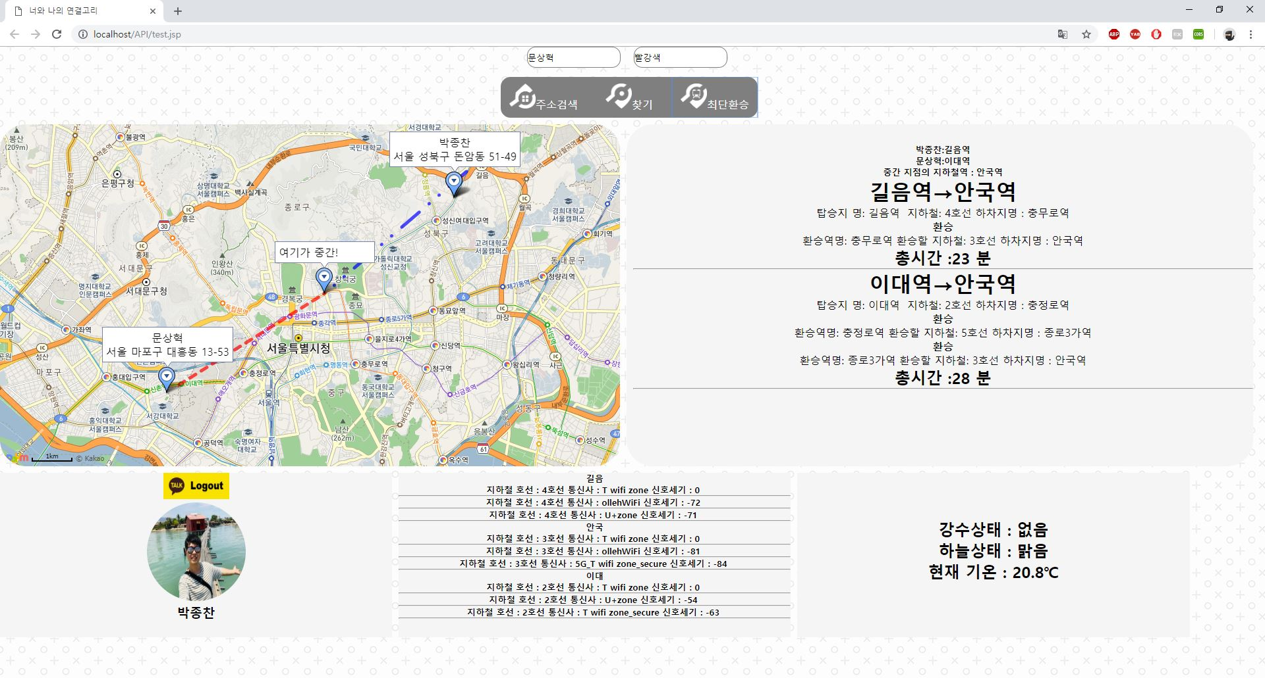
Notes:
각 위치에서 중간지점까지의 환승정보와, 역사 내 와이파이 정보를 볼 수 있습니다.
지도 우측을 보시면 각 출발역에서 중간역까지의 경로 및 소요시간 등 환승정보가 있고요,
이건 공공데이터 API를 활용하여 XML로 받아오고 있습니다.
또 하단 가운데에… 세 역의 역사 내 통신사별 와이파이 정보를 받아옵니다. 각 사용자는 출발역과 도착역에서 어떤 와이파이를 사용할 수 있는지 확인이 가능합니다.
여기 지도를 보시면 빨간 선과 파란 선으로 표시가 되어 있는데요,
각 사용자의 위치에서 중간지점까지를 선으로 표시한 것입니다.
사용자가 주소검색 전에 색상명을 입력하게 되면…
이 입력한 색상으로 지도상에 선을 표시해주게 됩니다. 다음 지도 API의 도형 시각화 메서드를 이용한 것입니다.
그런데 이 선의 색상을 단순히 입력한 대로 한글로 넘겨서 출력하기보다는, 한영변환 API를 활용해보자는 아이디어에 파파고 API를 활용하여 사용자가 한글로 입력한 색상을 영문으로 변환한 데이터를 넘겨주게 하였습니다. 예를 들면 회색은 그레이, 분홍색은 핑크처럼요. 이 때 받아오는 데이터는 JSON 형식입니다.
이렇게 지도상에 선으로 표시해주었고요. *(클릭)

Slide 20
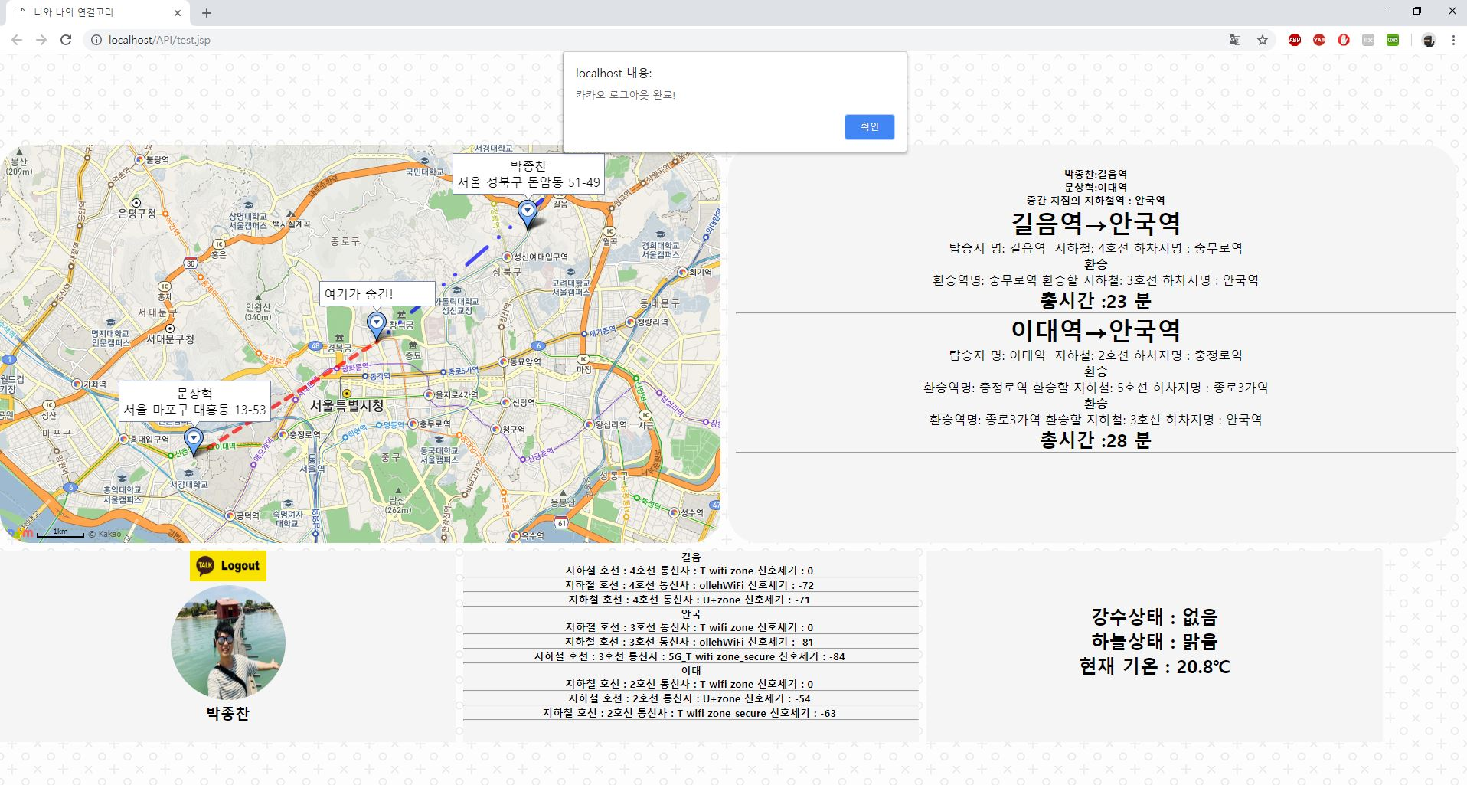
Notes:
마지막으로 서비스를 종료할 때… 좌측 하단의 로그아웃 버튼을 누르면
카카오 API를 통해 로그아웃 처리가 됩니다. 또 로그아웃 처리와 동시에 로그인 전의 해당 메인 DIV 박스를 띄우게 됩니다.
처음 화면으로 돌아갑니다. *(클릭)

Slide 21

Notes:
*(클릭)

Slide 22
6
Q&A
Question &
Answer
Notes:
네 프로젝트 소개는 여기까지고요,
혹시 궁금하신 점 있으시면 질문 받겠습니다.*(클릭)

Slide 23
Bit Camp
마치며
첫번째, To Do List 작성
To Do List를 정함에 처음에 어떠한 구현을 목표로 할지 계획서를 더 명확히
해야 한다는 것을 느꼈습니다.
두번째 , 공용문서의 필요성
서로의 코드를 합칠 때 팀원의 코드 스타일이 달라 해석하는 것이 어려워서
공통적으로 어떤 변수명을 사용할지, 코드의 작성방법 등의 계획 단계에서
공용 문서 작성의 필요성을 느꼈습니다.
세번째 , 코드의 복잡성
이번 프로젝트는 API 적용 구현이 목표였지만 코드 분리를 하지 않은 채 통합을
하고 보니 코드가 복잡해지고 각 역할을 하는 부분은 컨트롤러 등과 같이
코드 분리의 필요성을 느꼈습니다..
마지막, 팀프로젝트
구현하려고 함에 팀원 모두 열심히 해주어서, 좋은 팀원들을 만난 것 같아
프로젝트 진행하면서 즐겁게 할 수 있었던 것 같습니다 .
감사합니다.
Notes:
그러면 이것으로 프로젝트 발표를 마칩니다 감사합니다. *(클릭)

